Slide 1
FOTOGRUPA II. GIMNAZIJE
IZLOŽBA
SVJETSKI DAN VODA

Slide 2
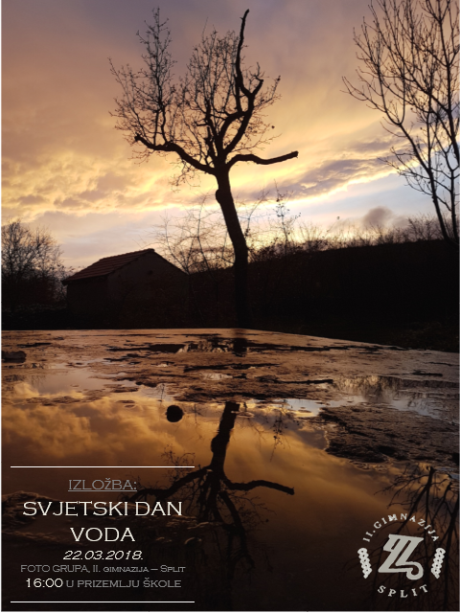

Slide 3
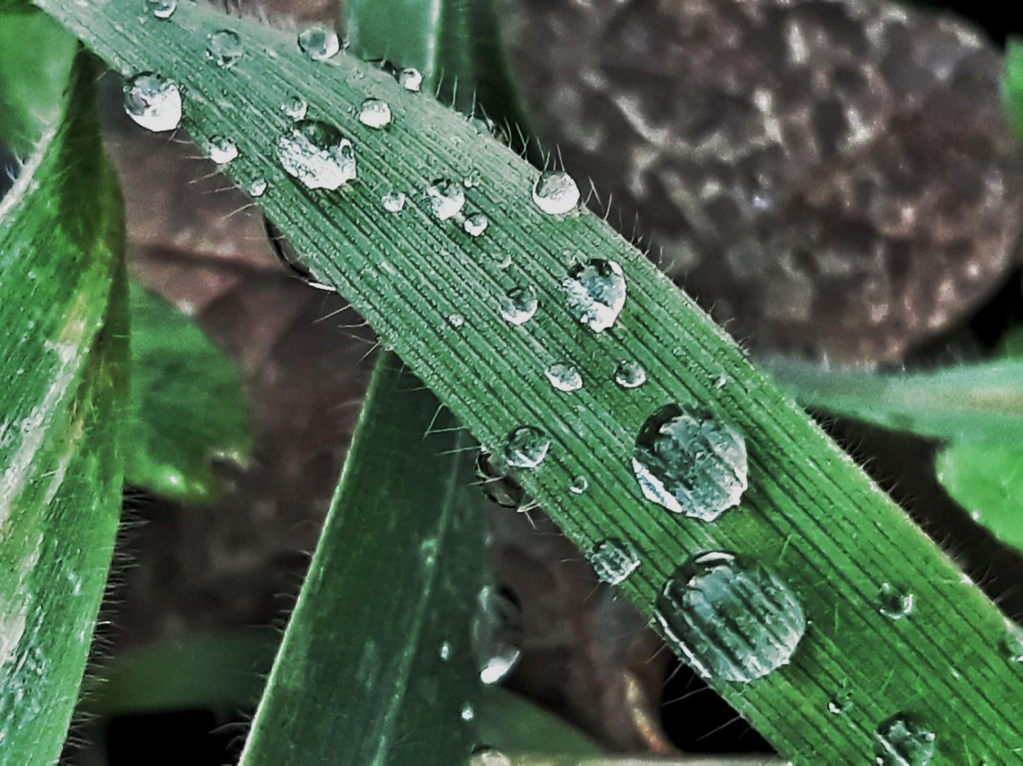
Anamarija Kolimbatović, 4.b
Nakon kiše (After rain)

Slide 4
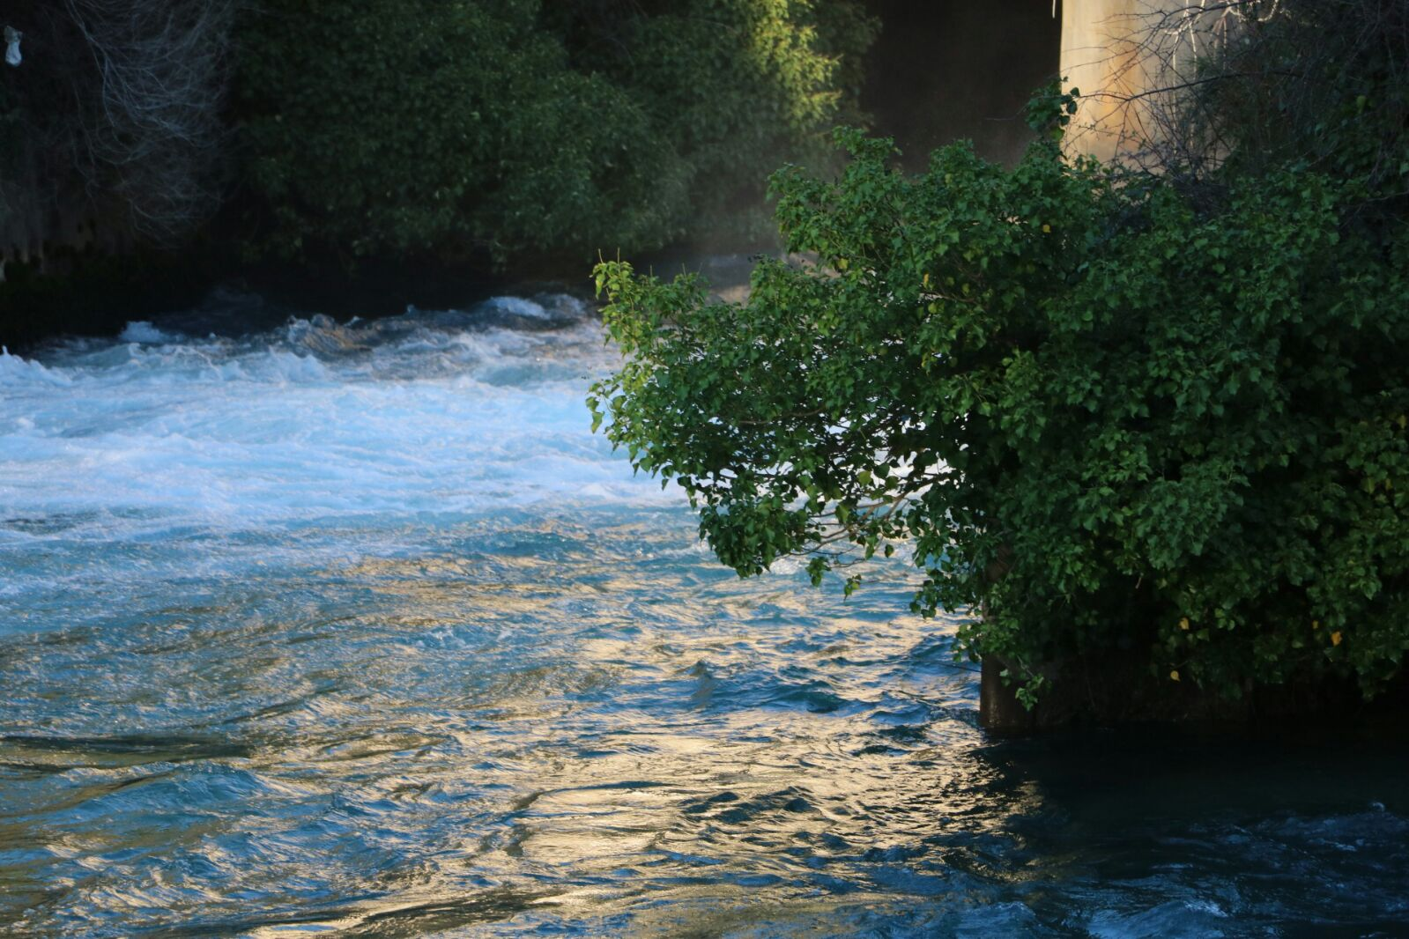
Ivana Lukić, 4.b
Život uz rijeku
(Life by the river)

Slide 5
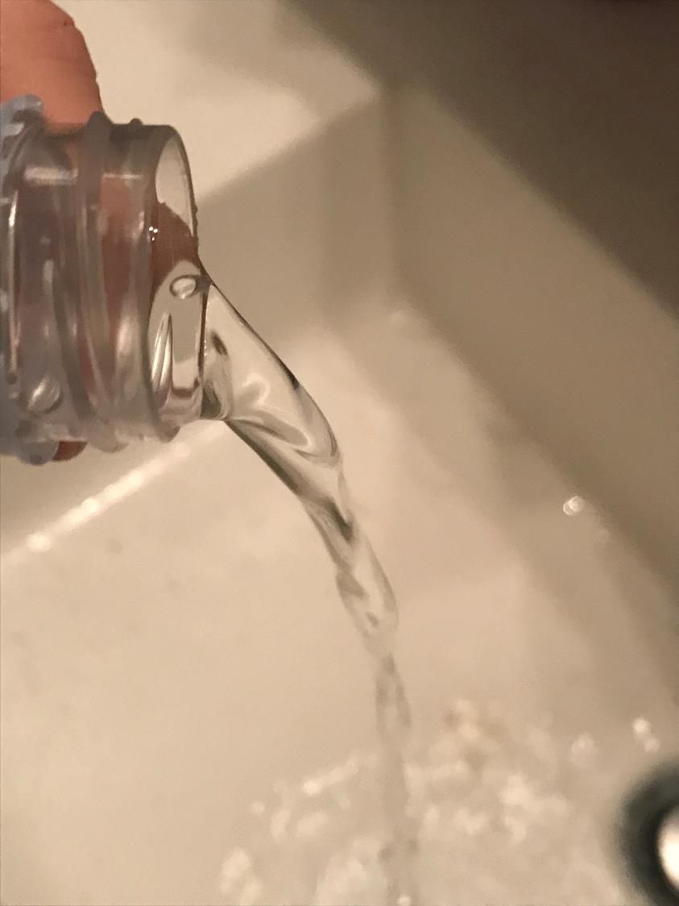
Ivana Muslim, 4.b
Istrošeno blago (Worn treasure)

Slide 6
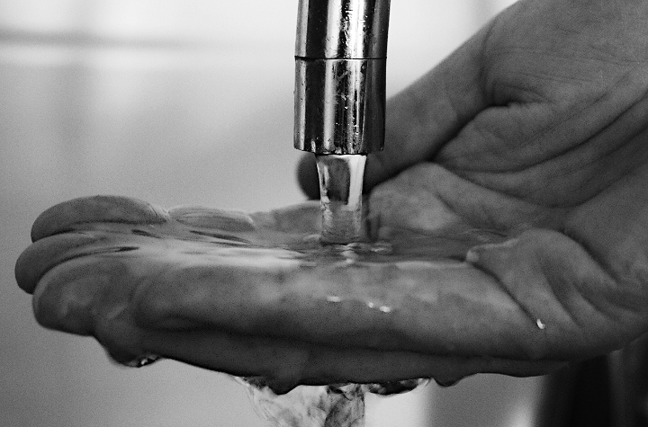
Petra Crnjac, 4.b
Dodir (Touch)

Slide 7
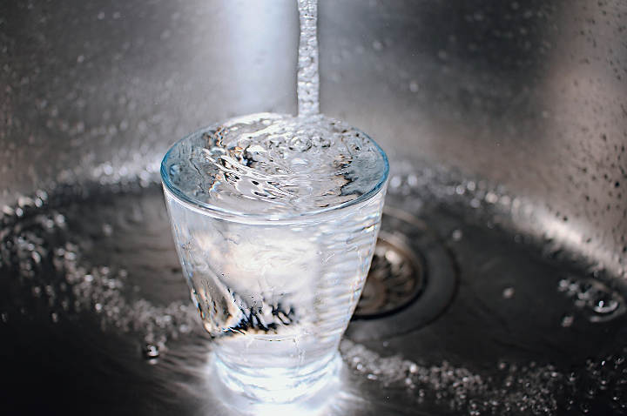
Petra Crnjac, 4.b
Osvježenje (Refreshment)

Slide 8
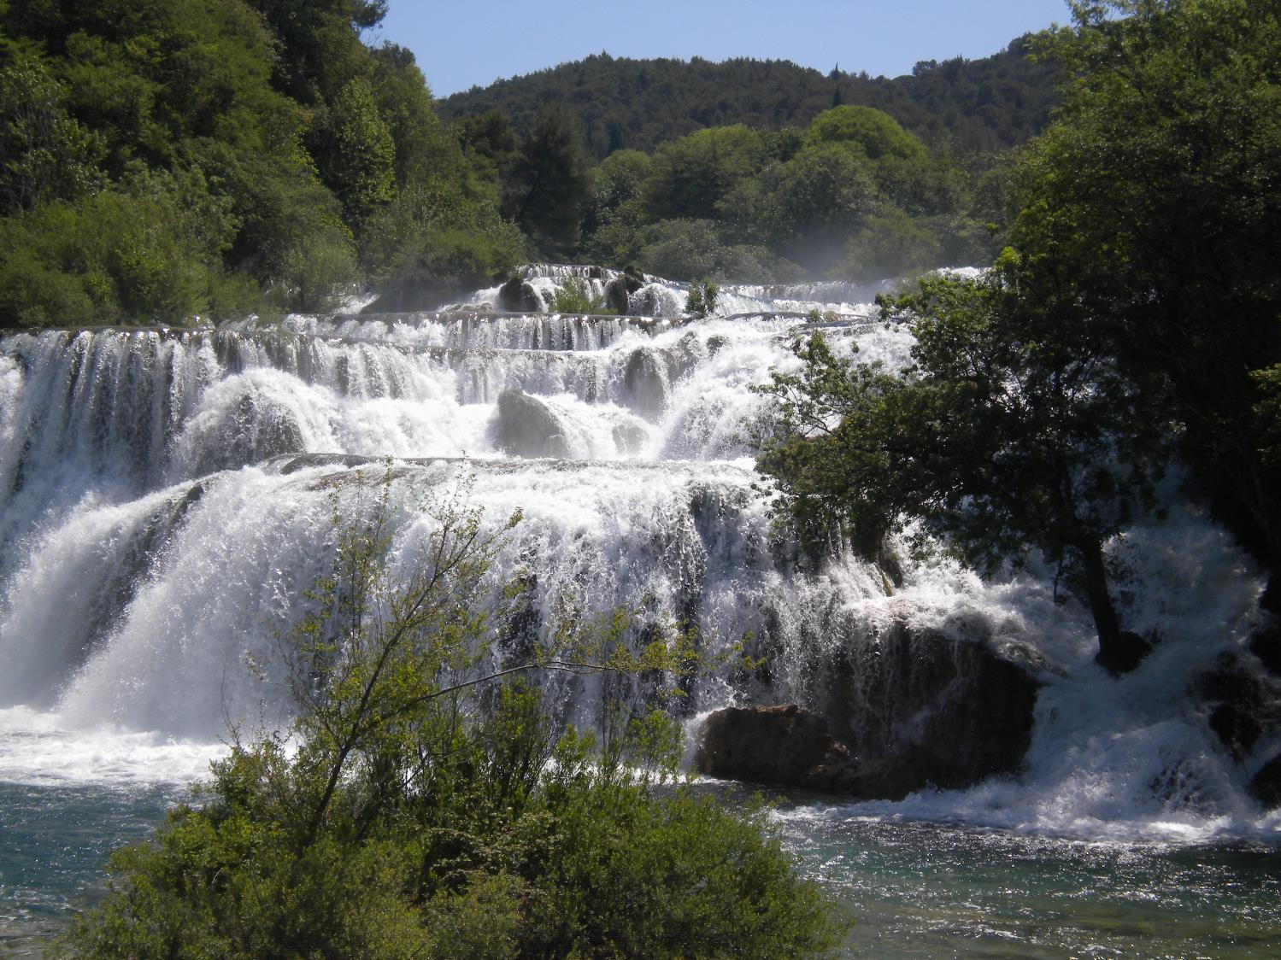
Karla Bogoje, 4.c
Rezervat života
(The reserve of life)

Slide 9
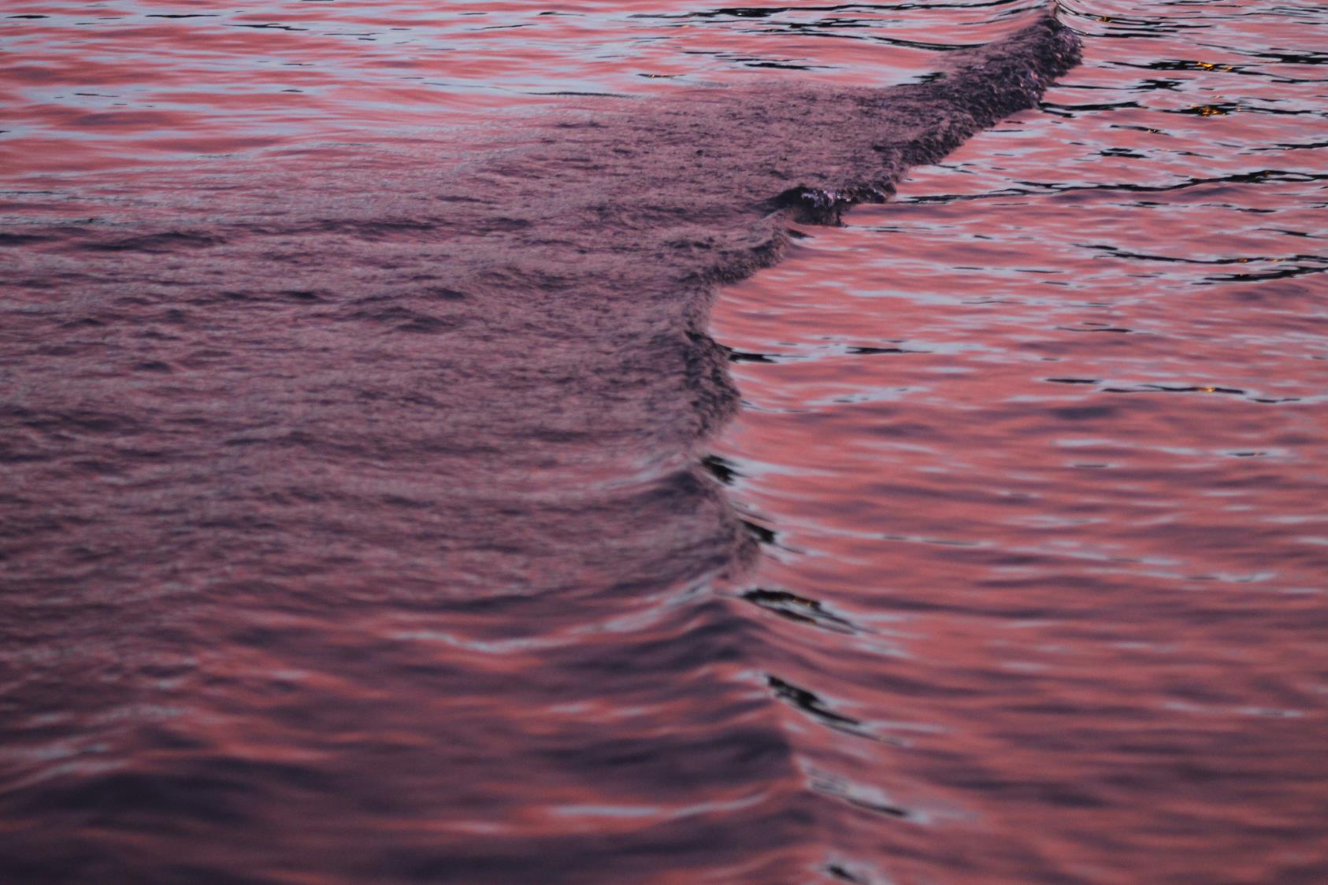
Tea Čulić, 4.c
Val (Wave)

Slide 10
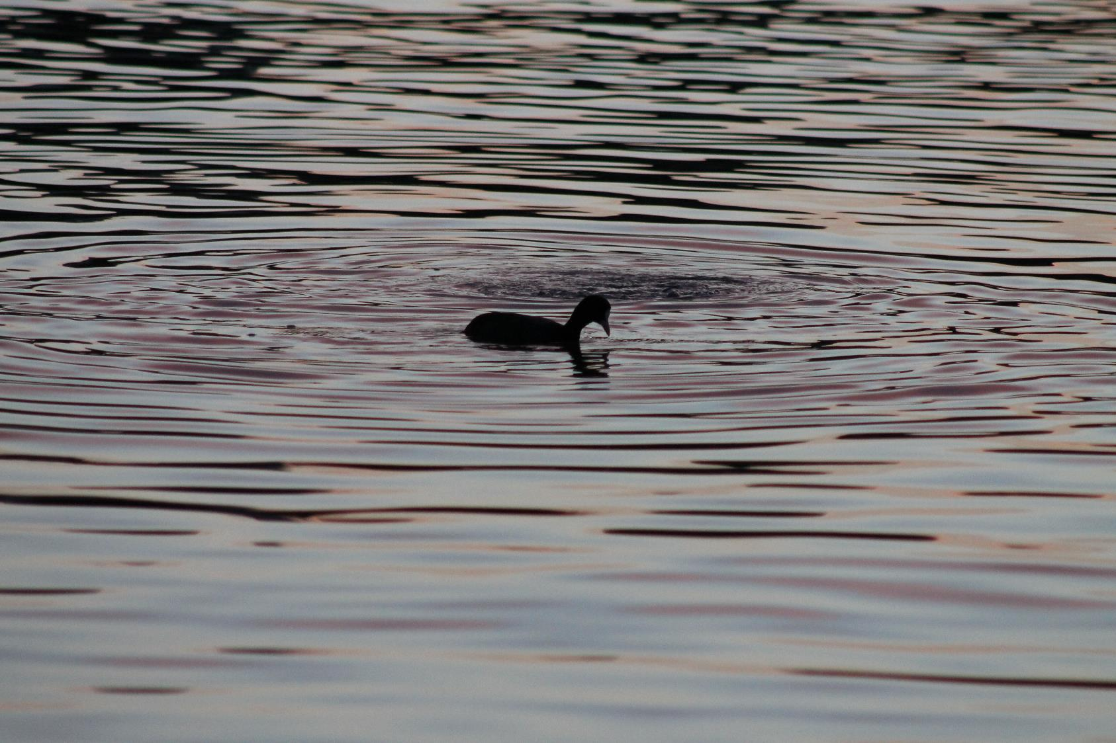
Tea Čulić, 4.c
Silueta (Silhouette)

Slide 11
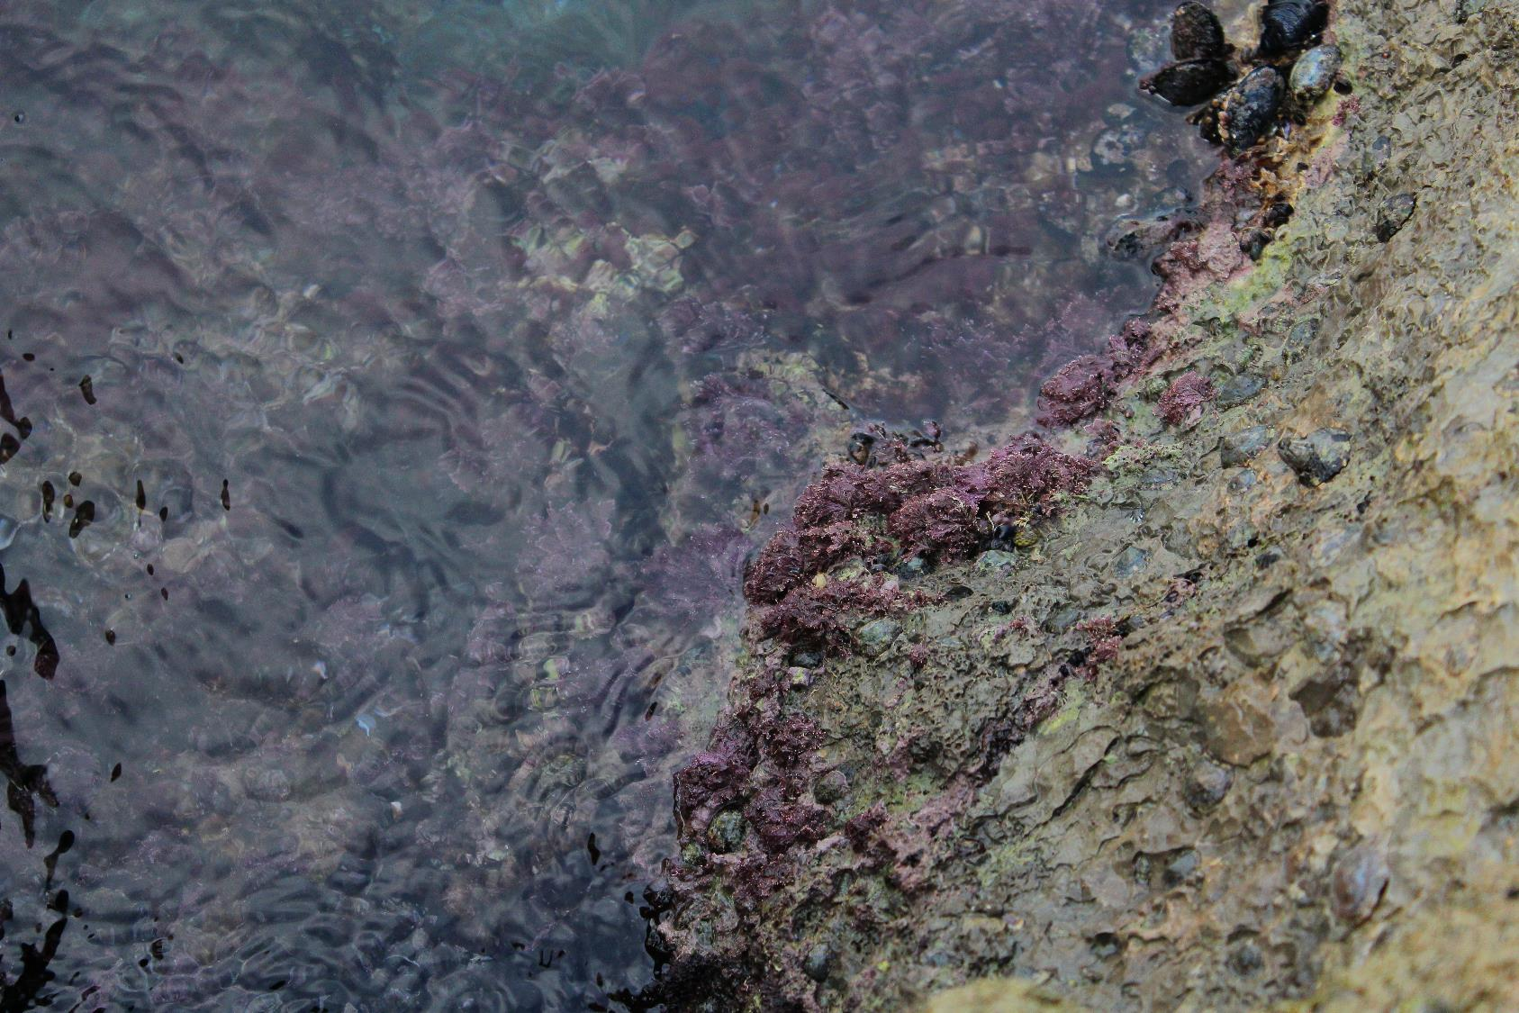
Tea Dević, 4.d
Impresija
(Impression)

Slide 12
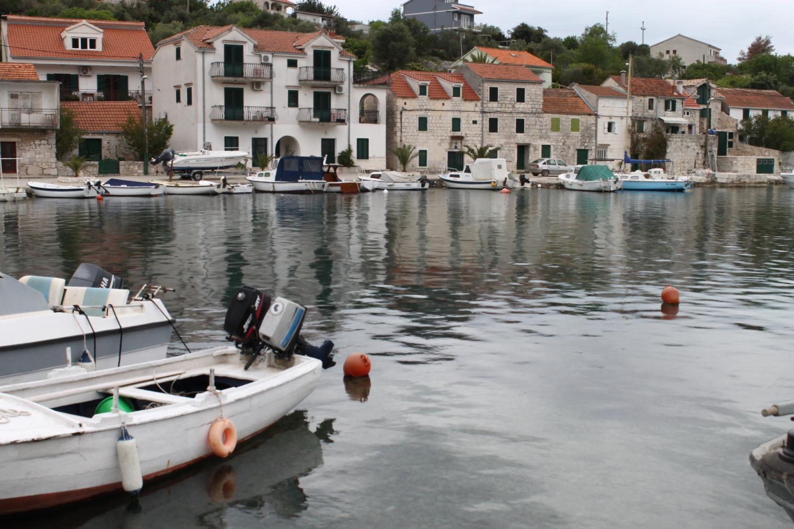
Josipa Bičanić, 4.e
Sivo jutro
(Gray morning)

Slide 13
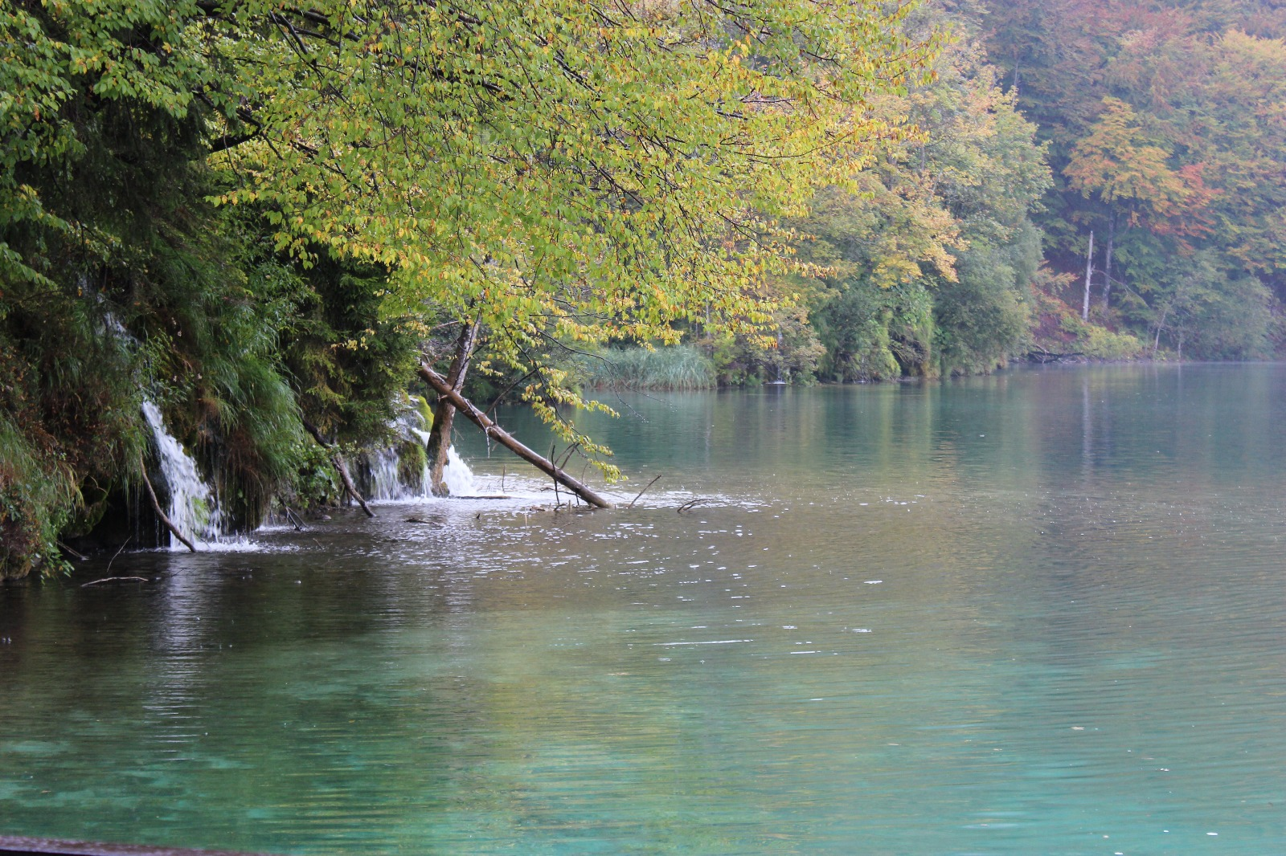
Karla Polić, 4.e
Oaza mira
(Oasis of peace)

Slide 14
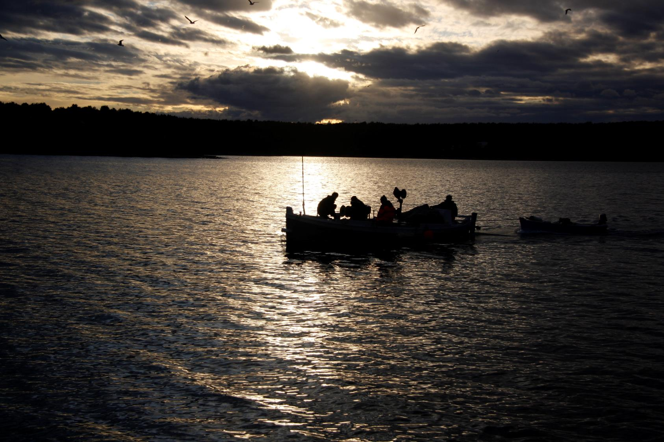
Luka Čuljak, 4.f
Suton (Dusk)

Slide 15
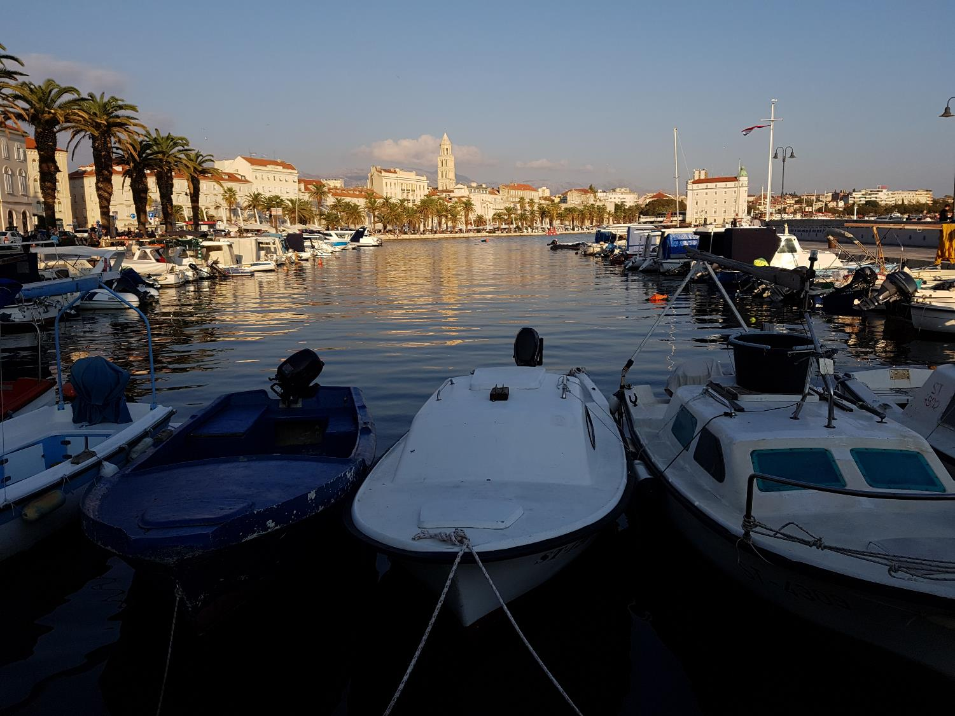
Lucija Umljenović, 4.d
Pogled (View)

Slide 16
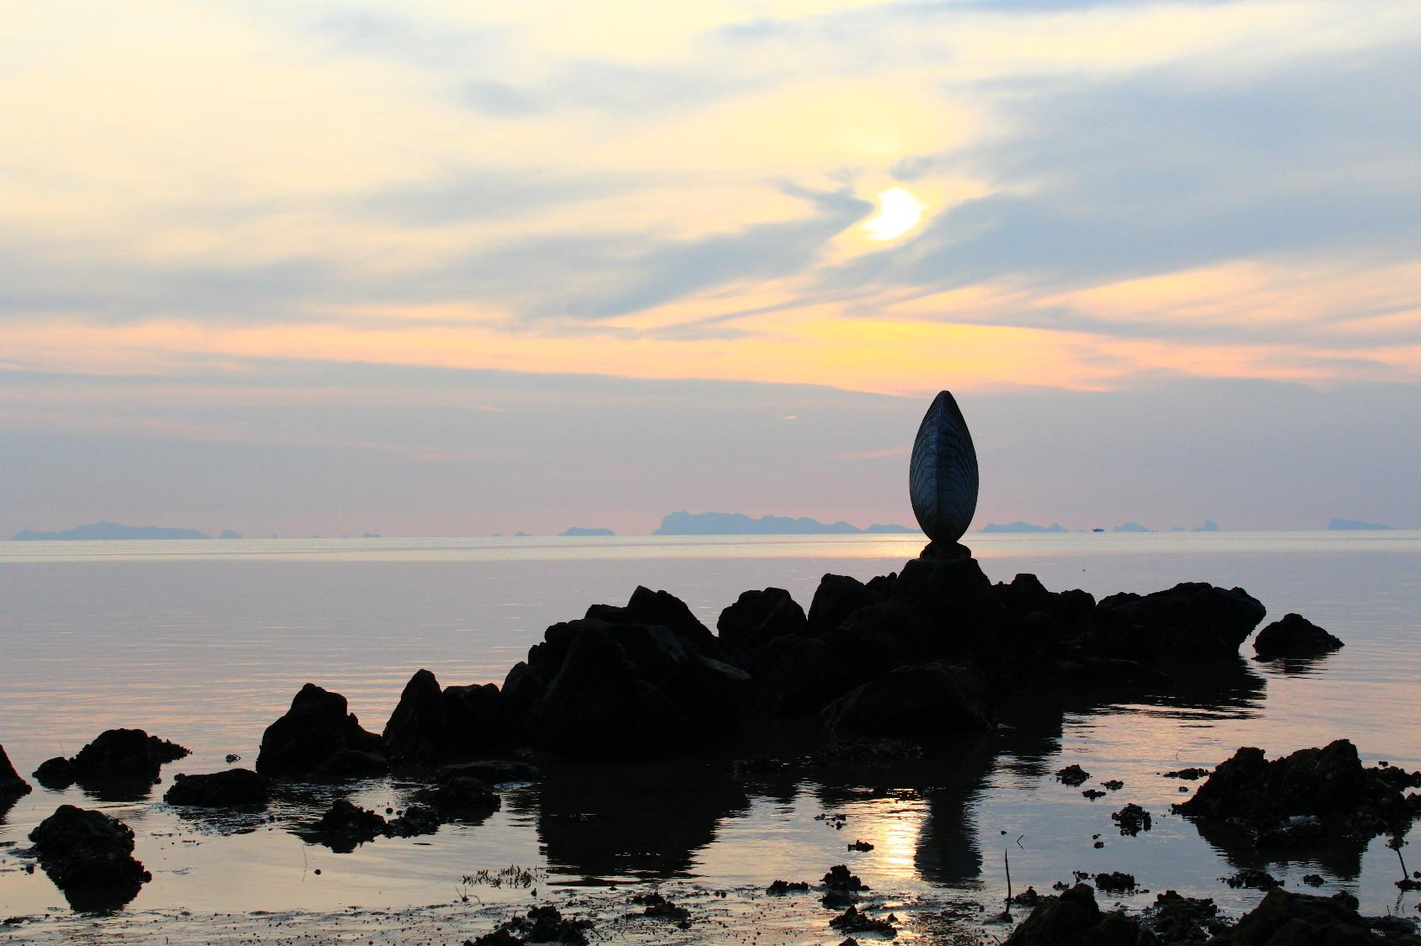
Tea Dević, 4.d
Spokoj (Serenity)

Slide 17
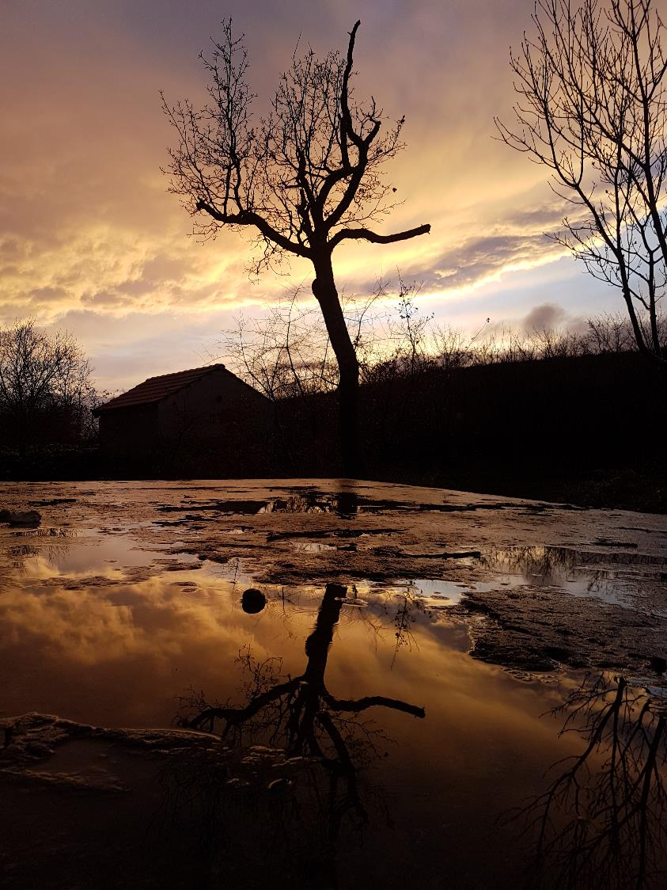
Luka Čuljak, 4.f
Slutnja (Hunch)

Slide 18

Toni Horvatić, prof.
Neda Galić, prof.
Split, 22. 03. 2018.

